Slide 1


Prova De Aptidão Profissional
Curso Profissional de Gestão e Programação de Sistemas Informáticos
Henrique Leote | 12ºK Nº8
Aplicação Móvel de Organização
Ano Letivo
2019/2020

Slide 2
Conteúdos
Introdução;
Tecnologias Utilizadas;
Diagramas da Base de Dados;
Conceção da aplicação.
Aplicação QRganize.
Henrique Leote

Slide 3
Introdução
Henrique Leote

Slide 4




Tecnologias Utilizadas
Adobe XD;
Android Studio;
Firebase;
SourceTree.
Henrique Leote

Slide 5
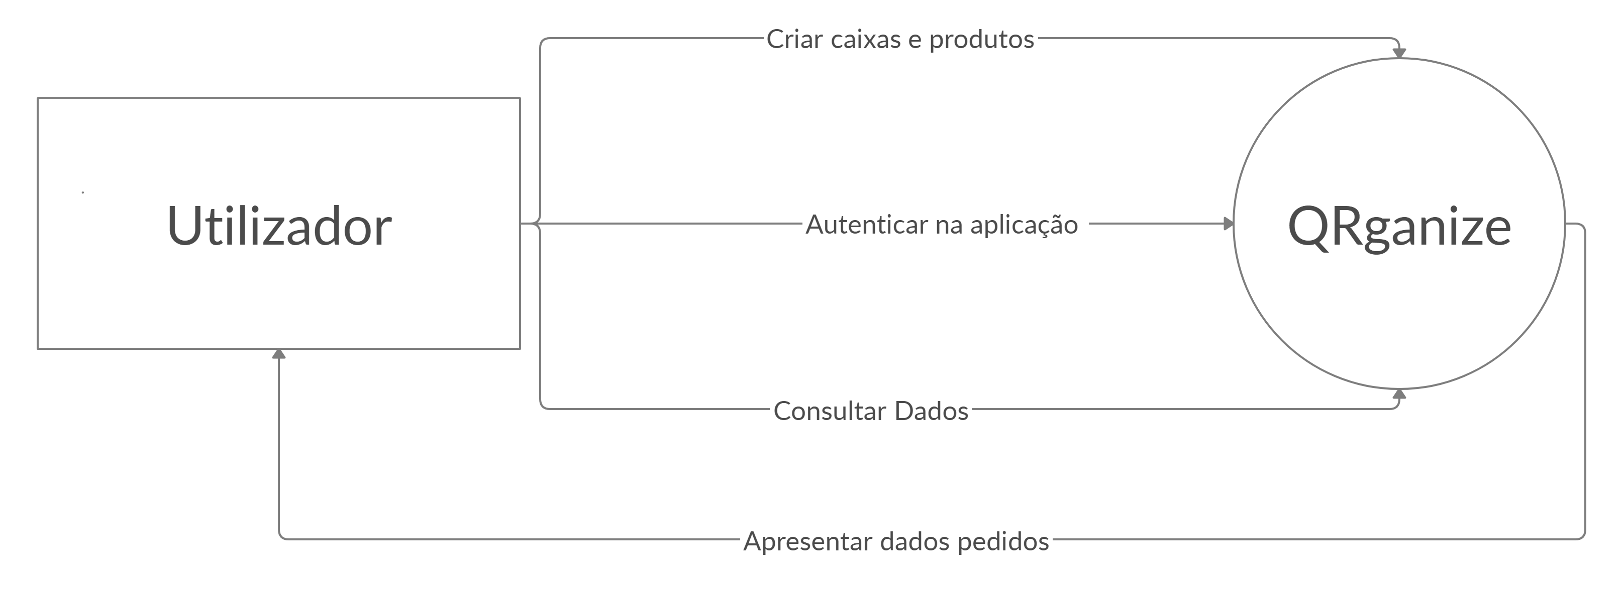
Diagrama de Contexto
Henrique Leote

Slide 6
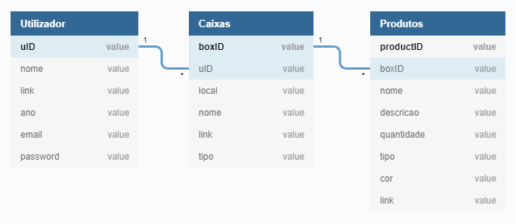
Diagrama de Classes
Henrique Leote

Slide 7
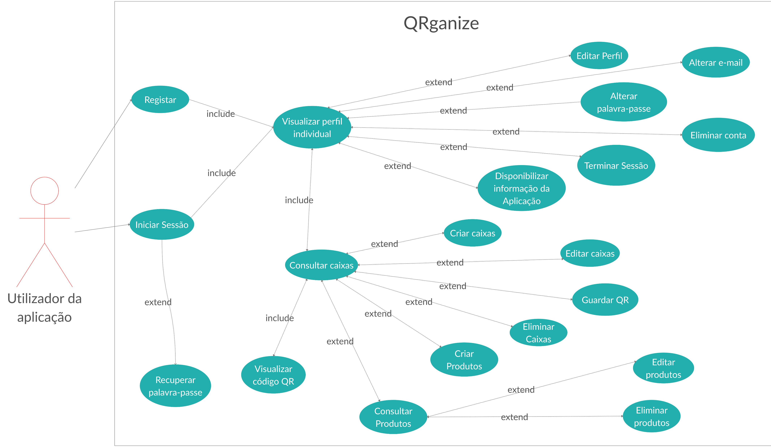
Diagrama Use-Case
Henrique Leote

Slide 8
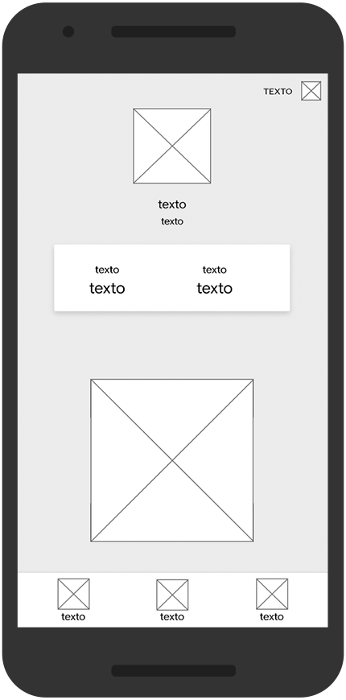
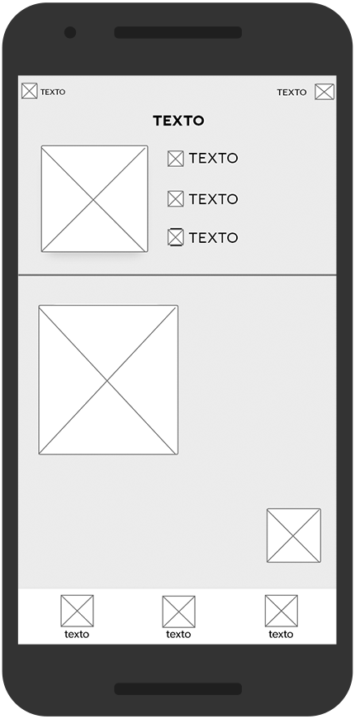
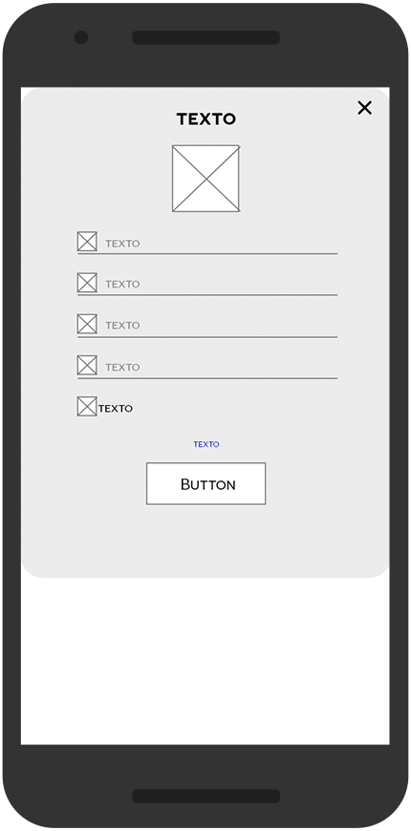
Wireframes
Henrique Leote

Slide 9
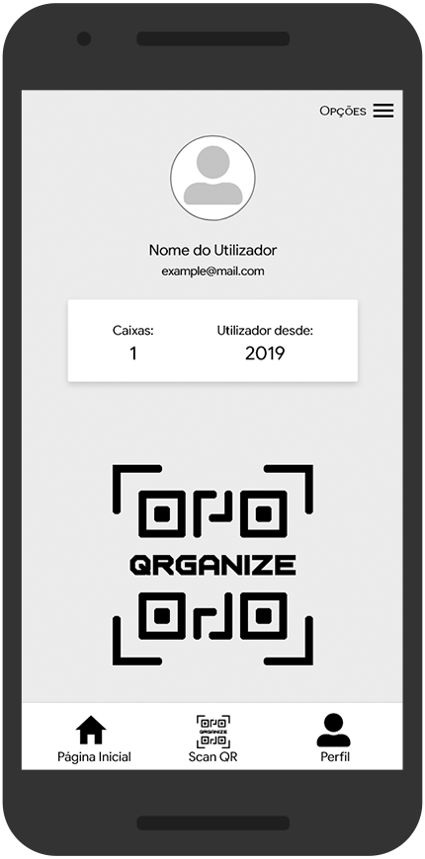
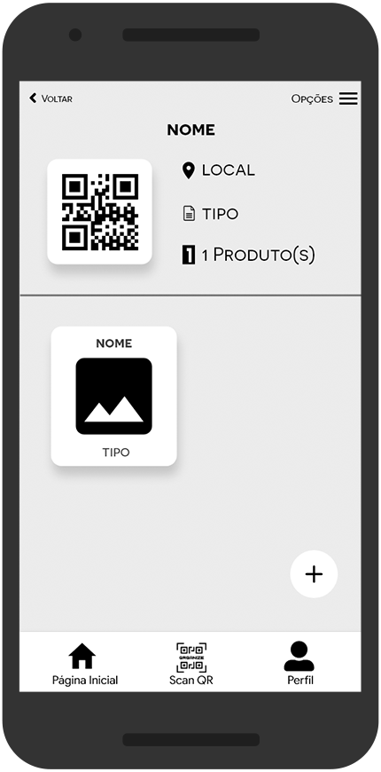
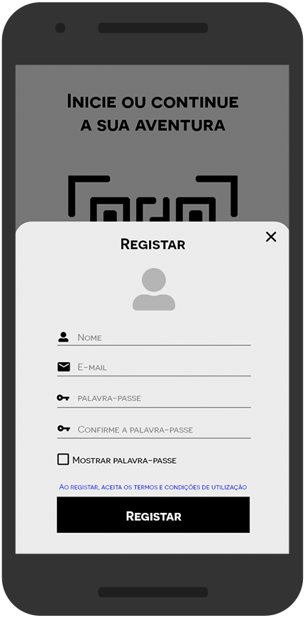
Mockups
Henrique Leote

Slide 10
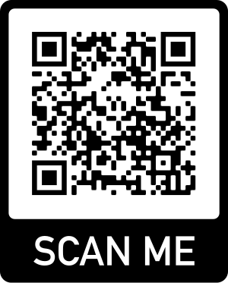
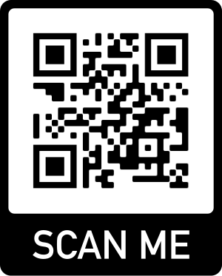

QRganize
Visite qrganize.com
Henrique Leote

Slide 11
Conclusão
Conclusão geral;
Objetivos do projeto;
Limitações e Constrangimentos;
Trabalho Futuro.
Henrique Leote

Slide 12
Tem alguma questão?
Obrigado
Henrique Leote

